Slide 1

Curso Superior de Tecnologia em Redes de Computadores
Projeto Integrador I
Seminário Final
Wanderson Nunes da Rosa
wandnrosa@gmail.com

Slide 2
Sumário
Introdução
Objetivos
  Geral
  Específicos
Cenário Antigo
Metodologia de testes
Conclusões
Cenário Atual
Cronograma
Referências Bibliográficas
Wiki

Slide 3
Introdução
Este projeto baseia-se em uma solução em backup. Onde o cenário era precário, sem nenhuma ferramenta responsável para analisar, cuidar e facilitar o uso da rede.
O grande intuito é a instalação das ferramentas FREE com a intenção de melhor desempenho a rede, facilitar ao profissional que irá cuidar dessa parte, automatizar o serviço de backup de forma correta, e isto automaticamente ajudará o administrador da rede para ter o controle devido.

Slide 4
Objetivos
Objetivo Geral
O foco está tomado para dar inicio a um trabalho de forma correta e que seja de grande importância para a empresa. Sabendo que não existe absolutamente nada neste cenário, o intuito é instalar, testar e monitorar ferramentas de backups.
Após a instalação, testes e conclusões de todas as ferramentas onde o grande objetivo é chegar a um comum acordo e implementar a melhor solução no cenário.
Mostrar cenário antigo;
Instalar as ferramentas backups;
  Mostrar resultados;
Instalar ferramenta de monitoramento;
  Mostrar gráficos com resultados;
Concluir o melhor cenário;
Implementar as soluções.

Slide 5
Objetivos
Objetivos Específicos
Os objetivos específicos tratam-se das definições, instalação e conclusões de todas as ferramentas proposta no trabalho.
Basicamente é:
Definição das ferramentas que serão utilizadas;
Instalar/Configurar as ferramentas escolhidas;
Analisar o comportamento das ferramentas em relação a estrutura do cenário atual;
Realizar a análise dos resultados obtidos;
Conclusão obtida e implementação no cenário;
Escrita do artigo.

Slide 6

Cenário Antigo

Slide 7
Realização dos Backups
Backups realizados manualmente por um colaborador;
Backups realizados em horário de produção;
Backups em média semanal de 70GB;
Congestionamento da rede;
Reclamação dos de mais usuários.

Slide 8
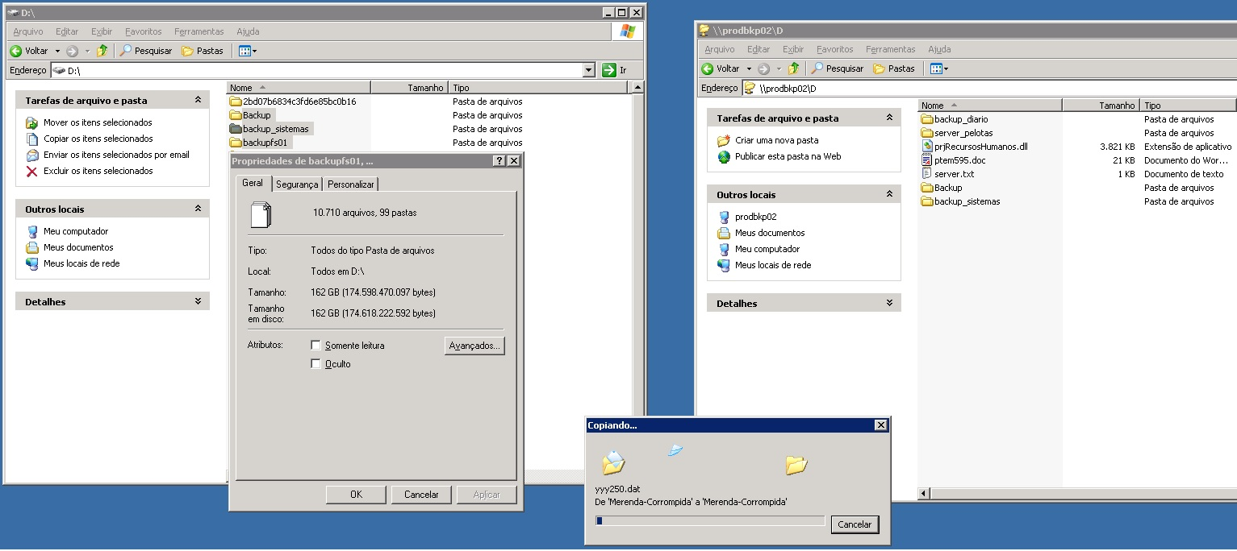
Cenário Antigo
Realização do backup

Slide 9
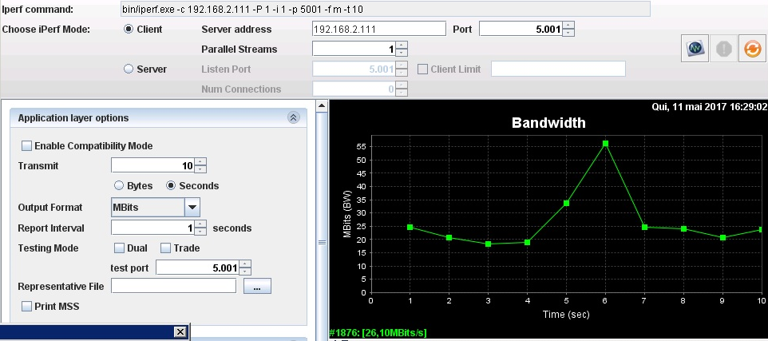
Cenário Antigo
Testes com o J-Perf

Slide 10
Implementações
Bacula;
  Configuração.
ElkarBackup;
  Configuração.
Nagios;
  UP ou DOWN.
Observium.
  Banda, Hardware.

Slide 11
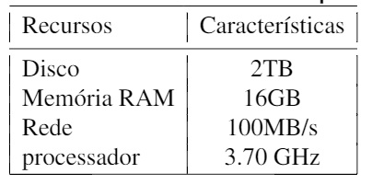
Hardware

Slide 12

Ferramenta de Backup 01

Slide 13
BACULA
  O que é isso?
Bacula é um software que permite você (ou o administrador de sistema) administrar backup, restauração e verificação dos dados de computadores em uma rede de sistemas mistos
Não trabalha com interface Web, e sua configuração e manuseio demanda conhecimento.
  bacula-dir = Origem de configuração.
  bacula-fd = Lado cliente.
  bacula-sd = Storage.
  bconsole = Administração do bacula.
    comando run

Slide 14
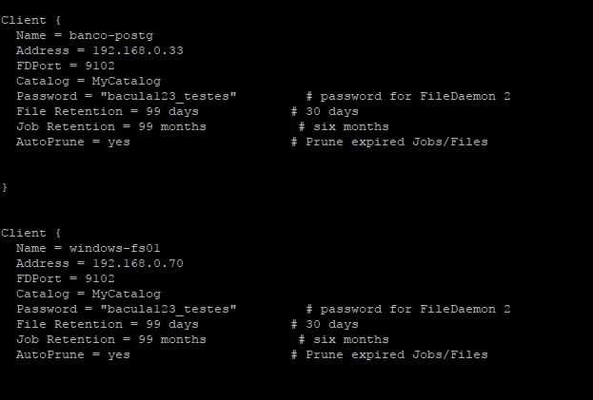
BACULA
Configuração
Bacula-dir

Slide 15
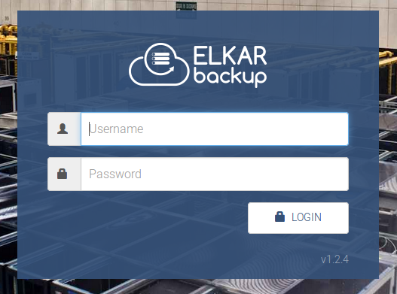
Ferramenta de Backup 02

Slide 16
ELKARBACKUP
  O que é isso?
  ElkarBackup é uma solução de backup FREE de código-fonte livre.
  RSync
  RSnapshot.

Slide 17
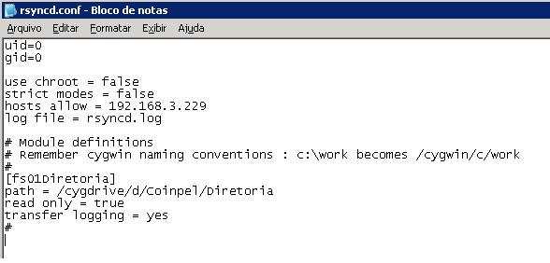
ELKARBACKUP
Configuração (Lado Cliente)
Como ele faz backups?
Rsync (CWRsyncServer)

Slide 18
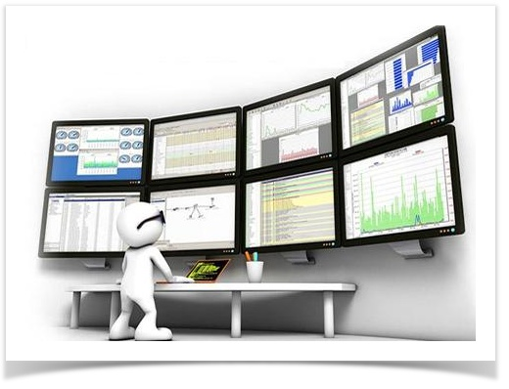
Ferramentas de Monitoramento

Slide 19
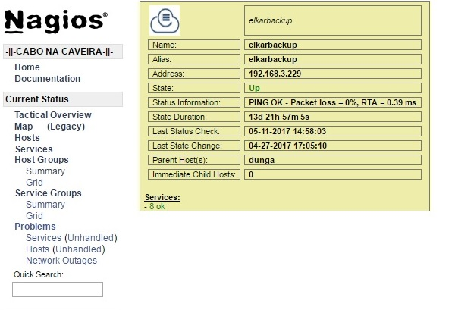
NAGIOS
Ele pode monitorar tanto hosts quanto serviços, alertando quando ocorrerem problemas e também quando os problemas são resolvidos.

Slide 20
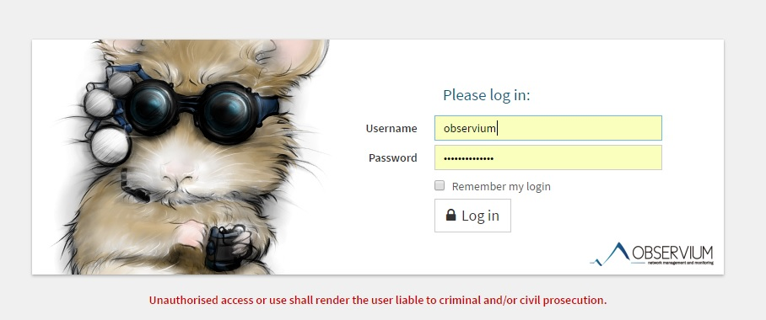
OBSERVIUM
Fantástica plataforma desenvolvida em PHP/MySQL, que permite a qualquer administrador observar/monitorizar toda a sua rede.

Slide 21
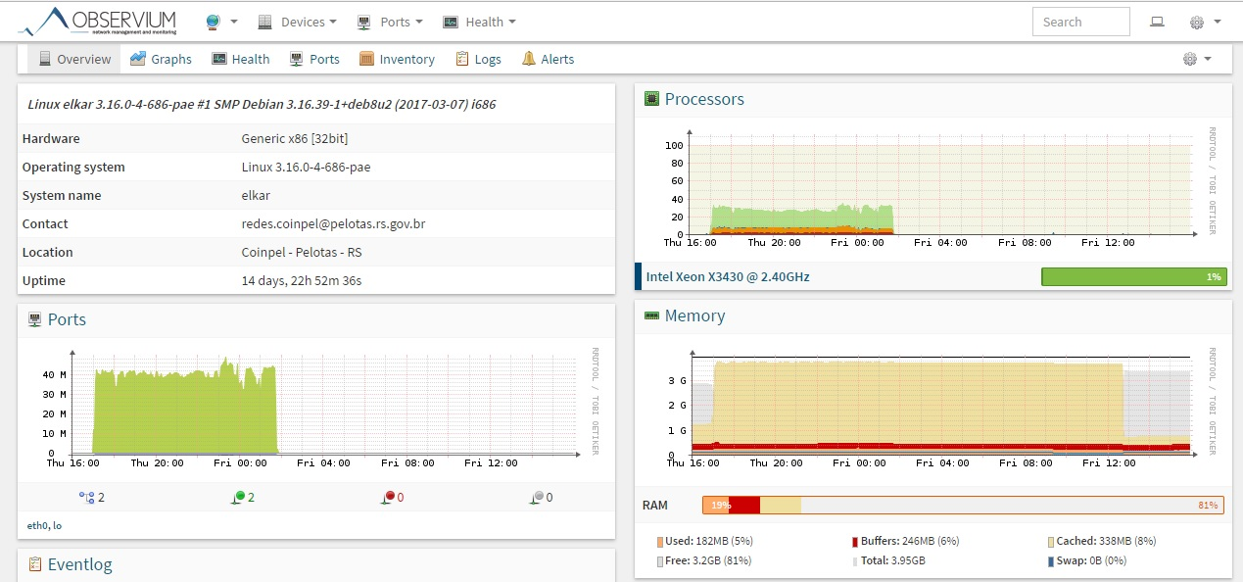
OBSERVIUM
ElkarBackup

Slide 22
Realização dos Testes
Cenário atual;
  Realização do backup.
Resultado do cenário atual;
  Consumo de banda na rede.
Resultado Ferramenta de backup 01;
  Hardware, Link.
Resultado Ferramenta de backup 02;
  Hardware, Link.
Conclusões.
  Implementação da “melhor” ferramenta.

Slide 23
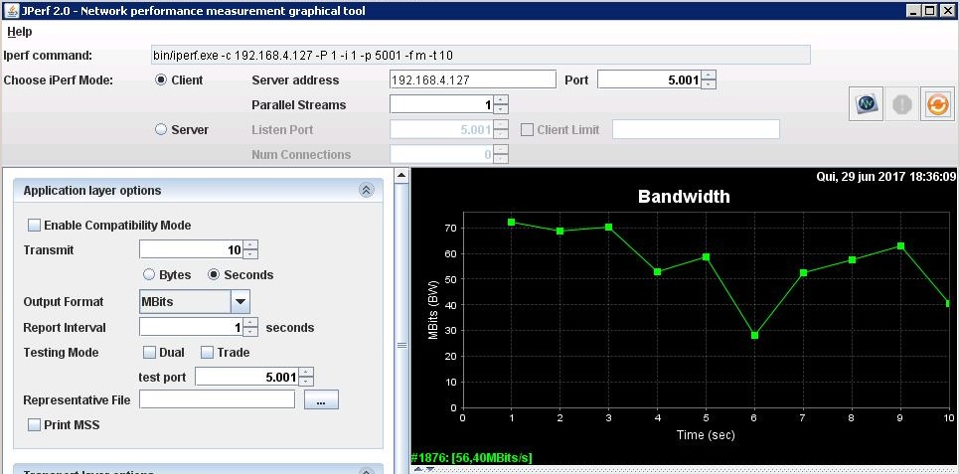
Bacula
Testes com o J-Perf

Slide 24
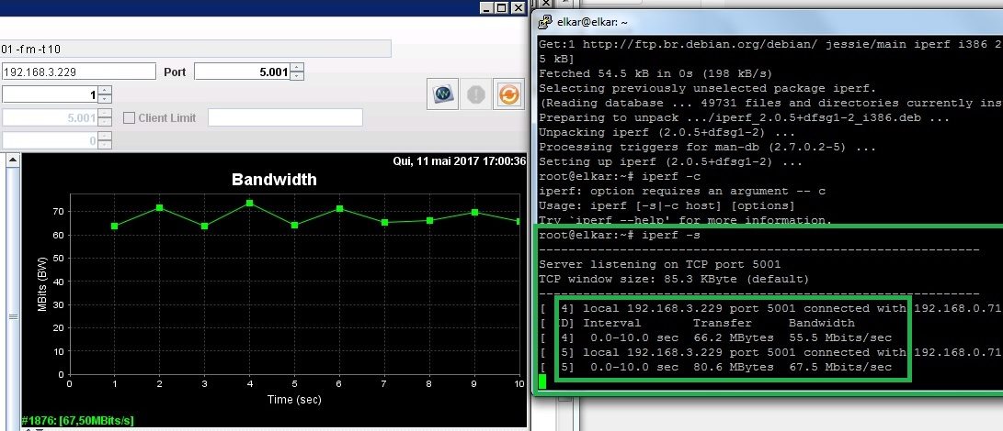
ElkarBackup
Testes com o J-Perf

Slide 25
Comparativos

Slide 26
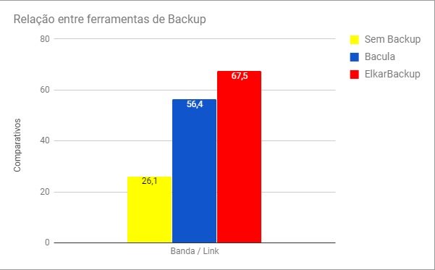
Comparativo
Bacula e ElkarBackup
  Uso da banda – Link 100 Mbits/s

Slide 27
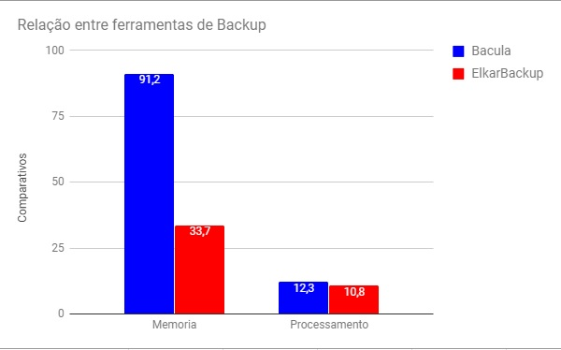
Comparativo
Bacula e ElkarBackup
  Hardware

Slide 28

Resultados
ElkarBackup ou Bacula
  Existe certo ou errado?

Slide 29

Cenário Atual
Implementações

Slide 30
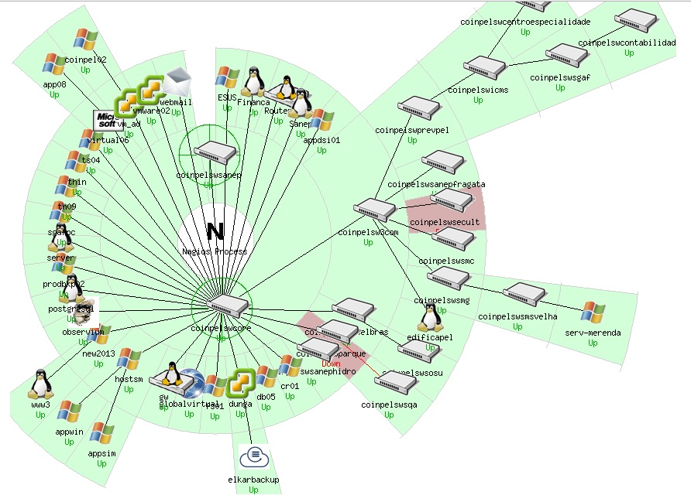
Nagios

Slide 31
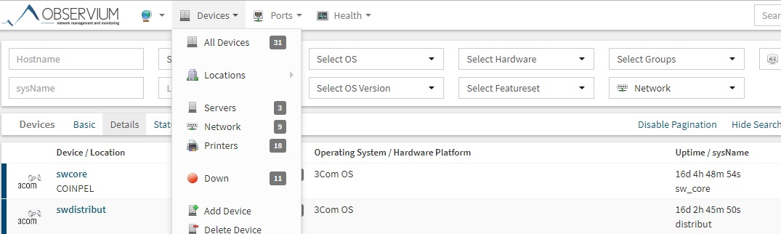
Observium

Slide 32
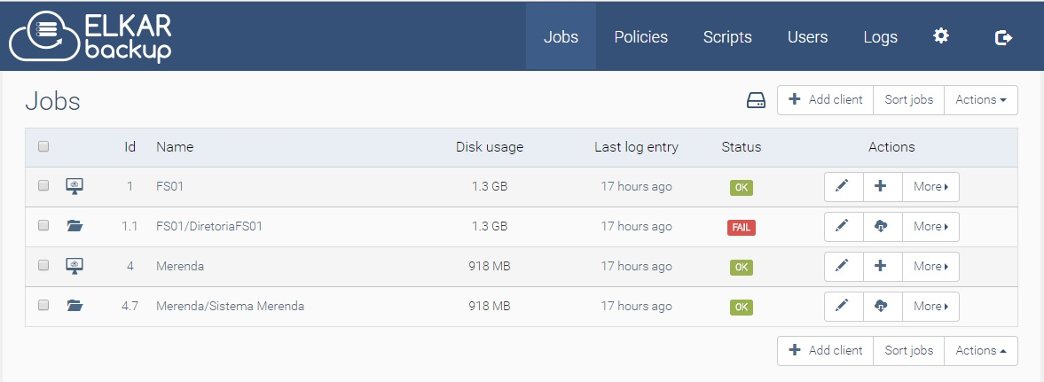
ElkarBackup

Slide 33
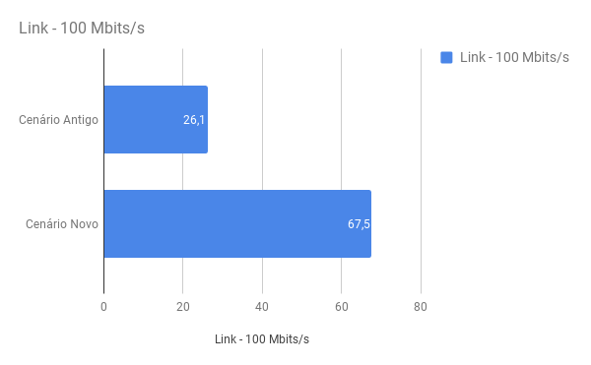
Conclusões

Slide 34
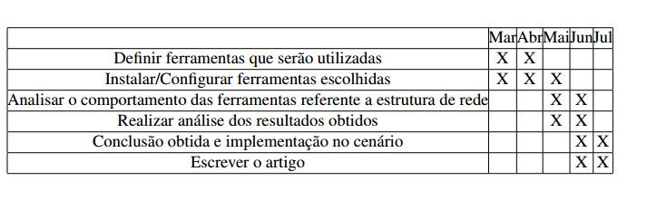
Cronograma

Slide 35
Wiki
Dúvidas sobre alguma ferramenta?
Acesse:
Wiki, acesso externo. Disponível em:
<http://187.7.106.14/wiki2017_1/doku.php?id=projeto01:start>.
Wiki, acesso interno. Disponível em:
<http://192.168.200.3/wiki2017_1/doku.php?id=projeto01:start>.

Slide 36

Obrigado!!

